Slide 1
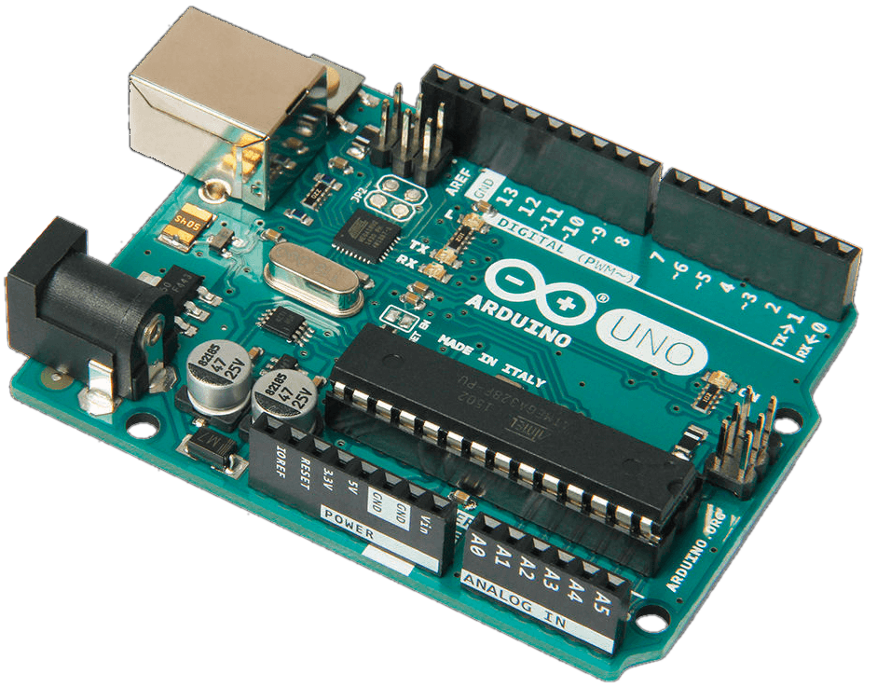
Arduino workshop #2

Slide 2
Quiz
Hvad hedder et Arduino-program?
Hvilke to funktioner indeholder det altid?
Hvordan laver man kommentar-blokke?
Og linje-kommentarer?
Hvilket tegn slutter kommandoer med i C?

Slide 3
Svar
Et Arduino-program hedder en sketch
En sketch indeholder altid en setup-funktion og en loop-funktion
Kommentarblokke starter med /* og slutter med */
Linjekommentarer starter med //
Kommandoer i C slutter med semikolon ;

Slide 4
Arduino i tal
Microcontroller: Atmel Atmega 328
8-bit mikroprocessor
32kB flash (til program/sketch)
2kB RAM (til variable og stack)
16MHz clockfrekvens

Slide 5
Variable og datatyper
Hvad er en variabel?
  Datatyper (se https://www.arduino.cc/reference/en/#variables)
  bool – to værdier true og false
  char – et tegn (fx ’A’), eller tal -128 til 127
  byte (unsigned char) – tal 0 til 255
  int – tal -32.768 til +32.767
  word (unsigned int) – tal 0 til 65.535
  long – tal -2.147.483.648 til 2.147.483.647
  unsigned long – tal 0 til 4.294.967.295

Slide 6
Løkker
Der findes overordnet set 3 typer løkker i C/Arduino
  while-løkke:
    while (betingelse) { kommandoer; }
  do-while-løkke (bruges sjældent):
    do { kommandoer; } while (betingelse);
  for-løkke (meget generel, kan bruges til alt 😊):
    for (init ; betingelse ; gentagelse) { kommandoer; }
    f.eks. for (i=0; i<10; i++) { Serial.println(i); }

Slide 7
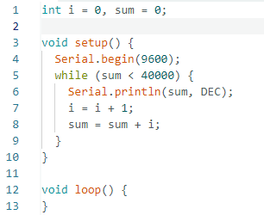
Sketch med variable og løkke
Indtast sketch’en til højre
Prøv at forstå hvad den gør
  Hint: Den lægger nogle tal sammen
Hvornår stopper sketch’en?
Der er en fejl i koden, hvor?
  Ret fejlen og kør (upload til Arduino)

Slide 8
Flydende tal
float – flydende tal (kommatal) 32-bit
  Største tal ca. 3,4 * 10³⁸ ~ 340.000.000.000.000.000.000.000.000.000.000.000.000
  ”Mindste” tal ca. 1,17 * 10⁻³⁸ ~ 0,0000000000000000000000000000000000000117
Beregninger med float er mere krævende end heltal
Husk man kan (generelt) ikke sammenligne eksakt
  Fx if (f == 27.0)

Slide 9
Arrays
Et array i C er et fast antal elementer af en given type
Dvs. din kode kan ikke tilføje eller fjerne elementer
  (men du kan have en variabel, der holder styr på hvor mange elementer du faktisk bruger)
Eksempel på et array af 7 integers:
  int primtal[] = { 2, 3, 5, 7, 11, 13, 17 };
Eksempel på array, med plads til 10 tal:
  int numre[10];
  Indeksering starter med 0

Slide 10
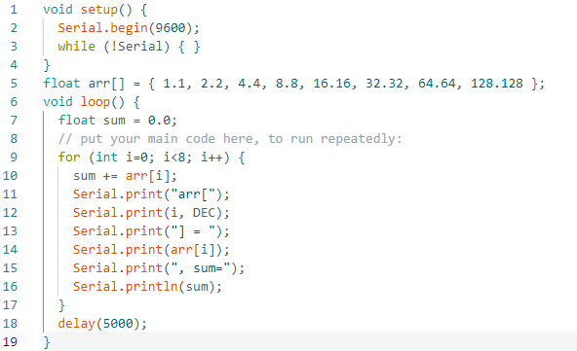
Array, float og for-løkke
Afprøv følgende sketch:

Slide 11
Tekststrenge
C har ikke egentlige strenge, men bruger char array:
  char tekststreng[] = ”Dette er en streng”;
  Strenge er nul-terminerede (slutter med ASCII-værdi 0)
  char tekst[] = {’S’, ’t’, ’r’, ’e’, ’n’, ’g’, ’\0’};
Arduino har også en String-klasse:
  String str = String(”Dette er en anden streng”);

Slide 12
Den specielle type void
void betyder ”ingenting”
Bruges som ”returtype” for funktioner, der ikke returnerer noget (se fx setup og loop)
I C bruges void også til at angive en funktion, der ikke tager nogen argumenter, men da Arduino også tillader C++ er det ikke nødvendigt her - men man må godt:
  void loop(void)

Slide 13
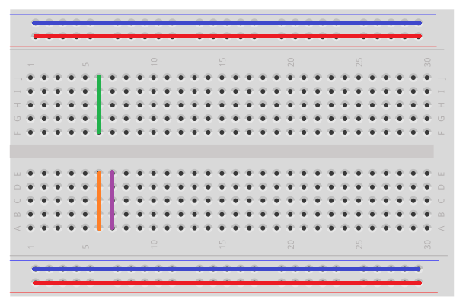
Introduktion til breadboard
Et breadboard bruges til let at lave elektroniske kredsløb
Indeholder en masse huller i et gittermønster. Hullerne har små fjedderkontakter, som skaber elektrisk forbindelse imellem de komponenter/ledninger, som stikkes i hullet.
Grupperne af 5 huller har indbyrdes forbindelse, som vist med grøn, organge og lilla
De fleste breadboards har også to power-
busser, der bruges til forsyningsspænding
5V på de røde og GND (0V) på de blå.

Slide 14
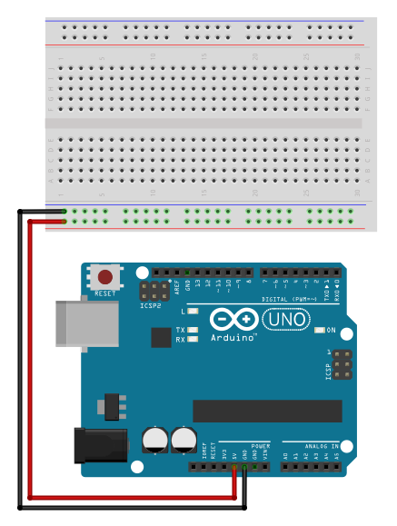
Kredsløb
Tag USB-kablet ud af Arduino mens der laves kredsløb på breadboardet (undgå kortslutninger)
Forbind GND på Arduino til GND-bus på
Breadboard (sort ledning)
Forbind 5V på Arduino til + bus på
breadboard (rød ledning)
NB: brug M-M dupont-kabler

Slide 15
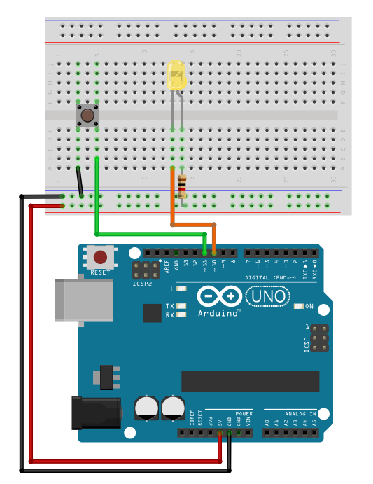
Knap og lysdiode
På breadboard tilføjes:
En knap der forbinder pin 11 til GND
En lysdiode med formodstand
på 1kΩ
  Formodstand forbindes fra +5V på
  breadboard til lysdiodens anode
  (lange ben)
  Lysdiodens katode (korte ben)
  forbindes til Arduino pin 10.

Slide 16
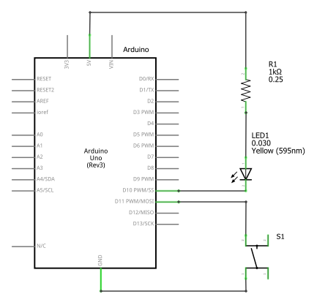
Diagram
Her er diagrammet for vores kredsløb:

Slide 17
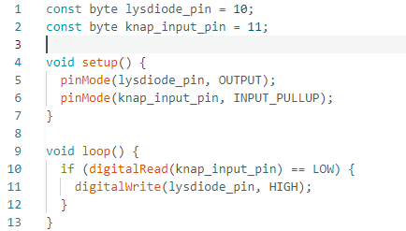
Knap til lysdiode
Prøv at indtaste denne sketch:

Slide 18
Forklaring
Først defineres navne for de to benyttede pins
I setup-funktionen initialiseres
  lysdiode_pin som udgang (OUTPUT)
  knap_input_pin som indgang med pull-up
I loop-funktionen checkes hele tiden om knappen er aktiveret, og hvis den er sættes lysdiode_pin høj
Knappens indgang bliver lav når man trykker
Lysdiodens pin sættes høj for at slukke lyset

Slide 19
Prøv at forklare
Hvad sker der når man trykker på knappen?
Og hvad sker der når man slipper igen?

Slide 20
Opgave
Ret koden så lysdioden er slukket så længe knappen holdes nede, men tænder igen når der slippes

Slide 21
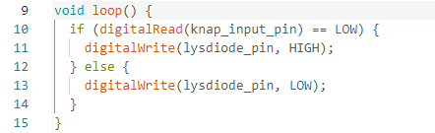

Løsningsforslag

Slide 22
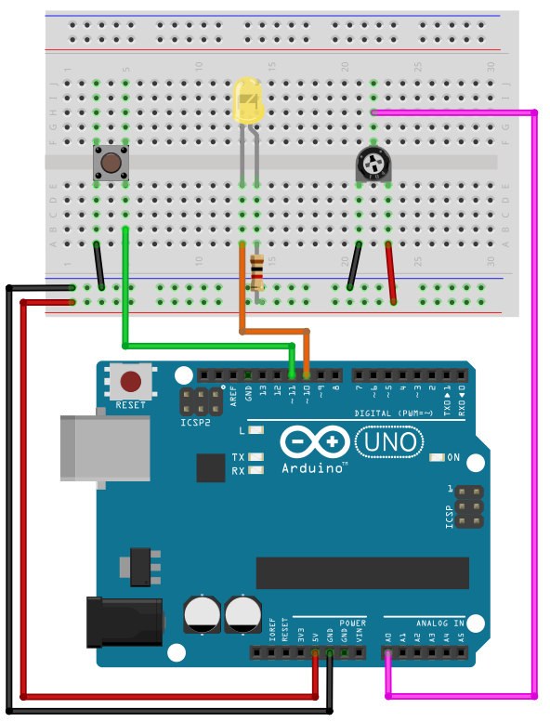
Analog input
Tag USB-kablet ud af Arduino mens kredsløbet ændres
Tilføj et potentiometer (10K) til
breadboardet
  De yderste ben forbindes til GND og +5V
  Det midterste ben forbindes til Arduino’ens
  analoge indgang A0
Husk at tjekke forbindelserne inden
USB-kablet sættes i (undgå kortslutning)

Slide 23
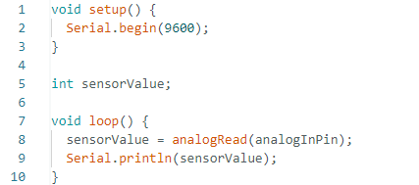
Læs analog værdi
Indtast nedenstående sketch

Slide 24
Afprøv
Upload sketch’en til Arduino
Åbn Serial Monitor
Se hvad der sker når du drejer på potentiometeret

Slide 25
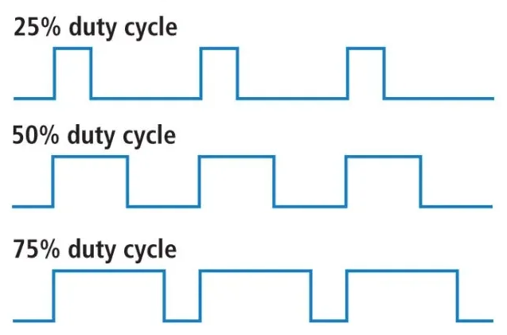
PWM
Nogle udgange på Arduino kan bruges til PWM (Pulse Width Modulation), de er markeret med ~
PWM betyder at man tænder og
slukker meget hurtigt, og at man
varierer hvor lang tid der er tændt
og slukket
Hvis vi bruger PWM på vores
lysdiode kan vi skrue op og ned
for den

Slide 26
Eksempel AnalogWrite
Åbn eksemplet File→Examples→03.Analog→AnalogInOutSerial
Ret værdien af analogOutPin til 10 (på linje 25)
Upload sketch’en til Arduino
Se hvad der sker når du drejer på potentiometeret
Åbn serial monitor og se output
  Læg mærke til at jo højere værdien er, des svagere lyser lysdioden. Hvorfor?

Slide 27
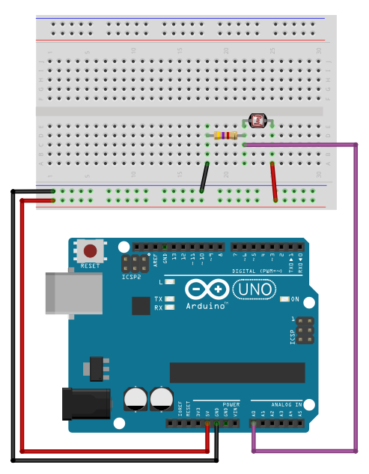
Lysmåler
Afbryd USB-kablet mens der ændres
på kredsløbet
Udskift potentiometeret med en
lysfølsom modstand (LDR) og en
fast modstand på 4,7kΩ
Tilslut USB-kablet igen
Åbn serial monitor, og se hvordan
værdien ændrer sig når der er lys
eller skygge på LDR’en

Slide 28
Ekstraopgaver
Lav en sketch, der
  Venter på at knappen er trykket ned
  Tænder lysdioden
  Venter på at knappen er sluppet
  Venter på at knappen er trykket ned
  Slukker lysdioden
  Gentager
OBS: Der bliver sikkert brug for et lille delay() p.g.a. kontaktprel

Slide 29
Stopur
Funktionen millis() returnerer antal millisekunder siden sketchen er startet.
Udvid sketch’en
  Tilføj Serial.begin(9600); i setup-funktionen
  Når lysdioden tændes gemmes tiden (millis) i en variabel
  Når lysdioden slukkes gemmes tiden i en anden variabel
  Udskriv forskellen på serielkonsollen, så har du et stopur
  Kan udvides med at vise tiden i minutter:sekunder:millisekunder

